Slide 1
ISO9001:2015标准
内审员培训

Slide 2


课程注意事项

Slide 3
Module 1
背景介绍

Slide 4
ISO的由来
1946年，来自25个国家的代表在伦敦召开会议，决定成立一个新的国际组织，其目的是促进国际间的合作和行业标准的统一。
ISO组织于1947年2月23日正式成立，总部设在瑞士的日内瓦。
ISO于1951年发布了第一个标准---工业长度测量用标准参考。
目前共颁布各种标准1.6万多。

Slide 5
国际标准化组织(ISO)简介
国际标准化组织(International Organization for Standardization)简称ISO。
“ISO”并不是首字母缩写，而是一个词 ，它来源于希腊语，意为“相等”，现在有一系列用它作前缀的词，诸如“isometric”(意为“尺寸相等”)“isonomy”(意为“法律平等”)。从“相等”到“标准”，内涵上的联系使“ISO”成为组织的名称。

Slide 6

ISO该组织自我定义为非政府组织
官方语言是英语、法语、俄语
参加者包括各会员国的国家标准机构和主要公司
ISO Logo

Slide 7
改版的背景
■ISO9001是由ISO/TC176/SC2（国际标准化组织质量管理和质量保证技术委员会质量体系分技术委员会）负责制定和修订。
■所有ISO的国际标准都应每5-8年进行评审，评审其适用性和适宜性
■ISO9000族标准已进行了多次修订

Slide 8
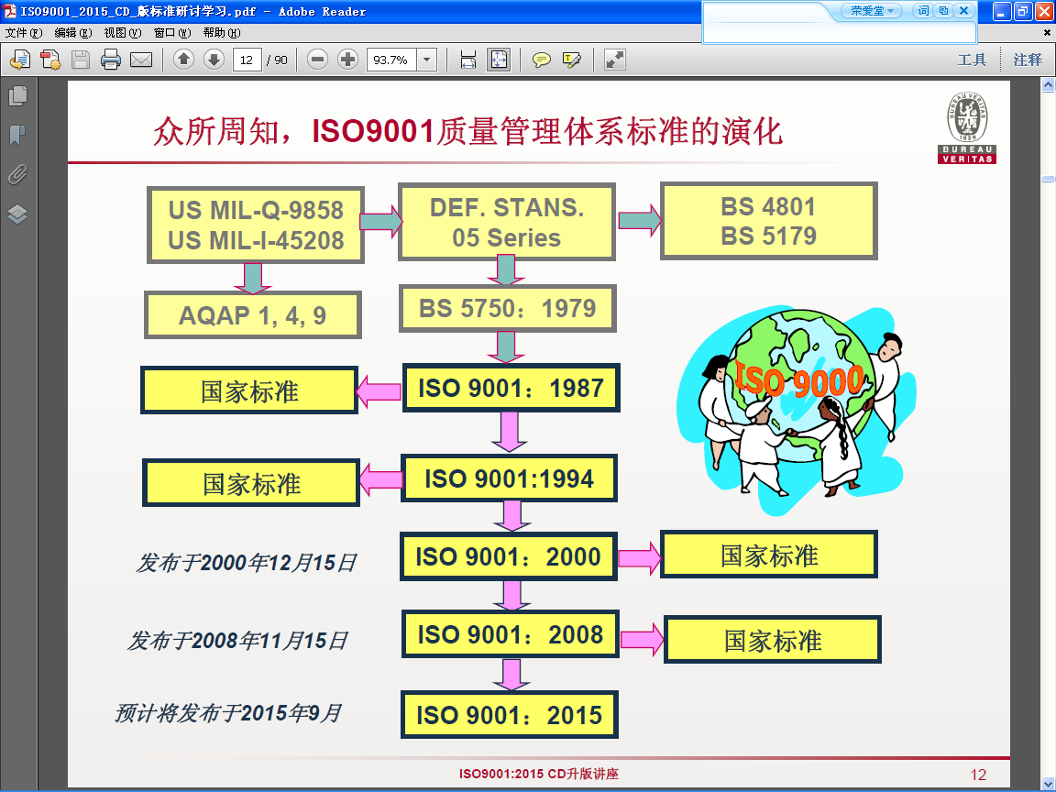
历史沿革

Slide 9
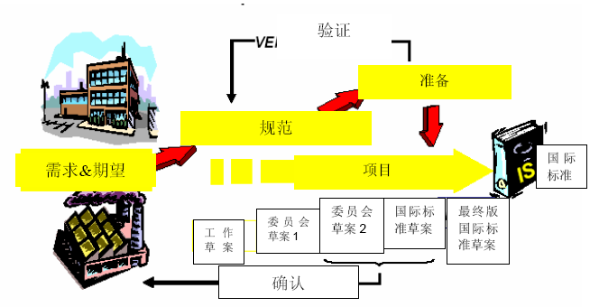
ISO标准的产生过程
WD (WORK DRAFT) 工作组草案
CD (COMMITE DRAFT) 委员会草案
DIS (DRAFT INTERNATIONAL STANDARD) 国际标准草案
FDIS (FINAL DRAFT INTERNATIONAL STANDARD) 最终国际标准草案
IS (INTERNATIONAL STANDARD) 国际标准

Slide 10
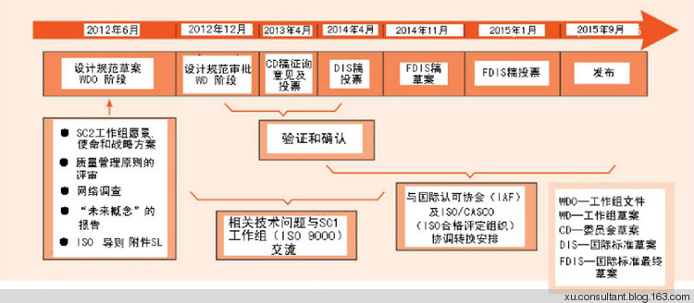
2012年6月，在西班牙毕尔包召开的ISO/TC 176/SC 2/WG 24，ISO 9001修订版的
首次会议上提出了ISO 9001修订版的新工作项目建议，以及设计规范草案和项目计划：

Slide 11
质量管理发展的历程
质量检验
Quality Test
质量控制
Quality Control
全面质量管理
TQM
迈向6σ
Marching 6σ
1900 1930 1950 1990

Slide 12
一. 修订过程
2002年起，TC176相继提出了 “2008 版ISO 9001的标 准结构和内容的设计规范” 和 “ISO 9001修订草案”。
2008 年11 月15日ISO正式发布ISO 9001:2008
版国际标准。
2014年起，TC176相继提出了 “2014 版ISO 9001的标 准结构和内容的设计规范” 和 “ISO 9001修订草案”。
预计2015 年12 月ISO正式发布ISO 9001:2015
版国际标准。

Slide 13
二. 修订标准的原因
与质量管理体系要求和组织战略意图有关
* 当代社会已由工业社会转向信息社会，经济体系已由工业经济转向以信息和知识为基础的服务经济。
* 当代企业面临的环境特点是：市场全球化、竞争激烈化、企业国际化。
* 企业运行的特点是：运营虚拟化、战略短现化。
* 企业管理的趋势是：管理过程化、组织扁平化、职能综合化。
* 创新变革已成为世界经济发展的永恒动力

Slide 14
企业面临的市场竞争环境的变化，增加对组织提供合格产品和服务的能力的信任
(1) 经济全球化，使企业面对的竞争者和顾客范围更广；
(2) 市场竞争加剧，竞争的基础和层面多样化；
(3) 顾客要求多样化、个性化，变化频率加快；
(4) 变化本身成为普遍的、持续的、常规的现象。

Slide 15
2. 组织发展的需要
不断提高顾客的满意程度，促进组织各项工作的持续改进，提高组织的整体业绩，加强组织满足顾客的能力。
3. 标准的使用的需要 ，加强顾客对基于ISO9001的质量管理体系的 信任 要求标准的结构和内容具有更加广泛的通用性，能适用于各种类型和规模的组织。
4. 标准定期修订的需要
定期修订以确保标准内容与思路的及时更新。

Slide 16
为什么要改版？
为了开发和维护国际标准及其他出版物，ISO/IEC需遵从ISO/IEC 指令。它由两部分组成。即第一部分：技术工作程序和第二部分：国际标准结构和起草的规则。
►《ISO/IEC Directives, Part 1, Consolidated ISO Supplement, 2013》该第一部分指令含有一规范附件SL（Annex SL）：管理体系标准建议。及其附录2 （Appendix 2）：高级结构，等同的核心正文，共用术语和核心定义。这个《附件SL附录2 》其实是一个管理体系标准（Management System Standard）的标准模板，即是一个标准的“标准”。
►按照国际标准化组织的要求，将来所有的ISO管理体系标准如能源，道路交通安全，IT 安全，食品安全，社会安全，环境，质量在今后修改时都要按照《附件SL》的要求重写。新版国际质量管理体系标准ISO 9001:2015已经采纳了ISO Directive附录SL这一高级结构。
►国际标准组织的《附件SL》的目的就是为了缓解各种管理体系标准的不统一状况。这不仅有利于管理体系标准的实施，也为今后一致性的管理体系标准的制定建立标准模板。
►目前已经颁布的ISO14001：2015 WD版即采用了上述标准结构，与ISO9001：2015CD的标准章节内容完全一致！

Slide 17
管理体系标准“高级结构“采用的通用术语：
Organization组织 | Process 过程
Interested party相关方 | Performance 绩效
Stakeholder利益相关方 | Outsource 外包
Requirement 要求 | Monitoring 监视
Management system 管理体系 | Measurement 测量
Top management 最高管理者 | Audit 审核
Effectiveness 有效性 | Conformity 合格
Policy 方针 | Nonconformity 不合格
Objective 目标 | Correction 纠正
Risk 风险 | Correction action 纠正措施
Documented information 文件化信息 | Continual improvement持续改进
Competence 能力

Slide 18
为什么要改版？
►《附件SL附录2 》提出的管理体系标准的结构，是一个高级结构。具体而言，根据《附件SL附录2 》，一个管理体系标准，除了引言（Introduction）以外，应该包括10章，即：

Slide 19
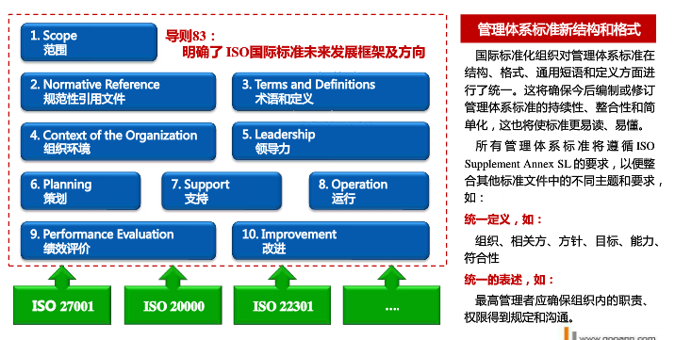
管理体系标准的结构

Slide 20
ISO9001:2015版主要变化
A.标准更一般化和更容易被服务业采用：用“goods and services”替代“product”。减少原来自硬件领域的实践的规范性要求，尤其是条款7.1.4 监视和测量设备和8.5产品和服务的开发。
B.组织环境：新增2条条款（4.1理解组织及其环境和4.2理解利益相关方的需求和期望）：要求组织确定能影响质量管理体系策划的议题和要求，并作为开发质量管理体系的输入。
C.过程方法：成为标准的单独要求（条款4.4.2)

Slide 21
ISO9001:2015版主要变化
D.强调“基于风险的思维”这一核心概念：识别风险并采取相应措施来消除风险、降低风险或者减缓风险的思想贯穿在整个标准。基于风险的分析在两个层面上运行，一个组织层面，另一个组织内部过程。
“预防措施”特定要求条款，原因是正式管理体系的主要目的之一就是作为预防工具。且条款4.1理解组织及其环境和6.1处理风险和机会的措施覆盖了“预防措施”的理念。
E.“文件化信息”替代了“文件”和“记录”。
F.产品和服务的外部提供的控制(条款8.4)：涉及到所有形式的外部提供：从供应商采购，与关联公司的安排，到外包组织的过程和职能，及任何其他方式。要求组织采取基于风险的管理办法去确定适宜的控制类型和程度。

Slide 22
ISO9001:2015版主要变化
G.强调领导的作用，对最高管理者提出了更高要求，在组织的价值观和文化形成起到关键作用，特别是组织的伦理道德方面，没品格的企业家，企业越大越危险。
H.新增关于组织的知识。建立学习型组织，进行知识管理，是一个特别重要的要求。
L.产品和服务的外部提供的控制(条款8.4)：涉及到所有形式的外部提供：从供应商采购，与关联公司的安排，到外包组织的过程和职能，及任何其他方式。要求组织采取基于风险的管理办法去确定适宜的控制类型和程度。

Slide 23
ISO9001:2015版三个核心概念
1.过程方法。
2.基于风险思维。
3.PDCA循环。
体现“过程方法+PDCA+基于风险的考虑”的管理思想

Slide 24
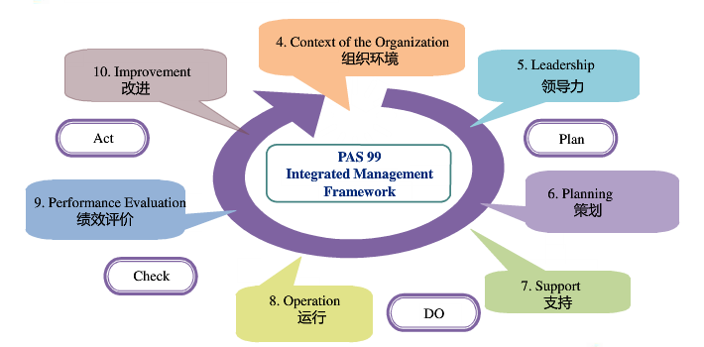
PCDA模式图

Slide 25
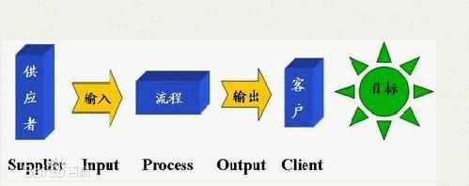
过程方法
为了保证过程有效运行和控制，组织应确定所需的准则及方法。

Slide 26
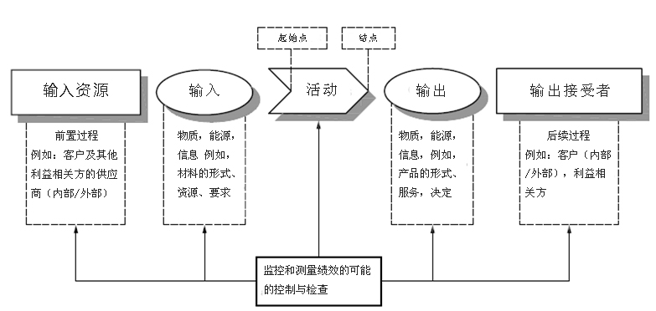
单一过程中的元素示意图

Slide 27



IATF建议的“乌龟图”
使用什么工具?
(材料/设备/装置)
由谁进行?
(能力/技能/资格)
3
4
输入
(我们将收到什么?)
顾客导向过程
(C.O.P)
输出
(我们将交付什么?)
6
1
7
如何作?
(方法/指导书/程序/技术)
关键准则是什么?
(测量/评估/绩效/指标)
2
5

Slide 28
Module２
引言、范围和规范性引用文件

Slide 29
0.1 总则
采用质量管理体系是组织的一项战略决策，能够帮助其提高整体绩效，为推动可持续发展奠定良好基础。
组织根据本标准实施质量管理体系具有如下潜在益处：
a） 稳定提供满足顾客要求以及适用的法律法规要求的产品和服务的能力；
b） 促成增强顾客满意的机会；
c） 应对与其环境和目标相关的风险和机遇；
d） 证实符合规定的质量管理体系要求的能力。
内部和外部各方均可使用本标准。
实施本标准并不意味着需要：
——统一不同质量管理体系的架构；
——形成与本标准条款结构相一致的文件；
——在组织内使用本标准的特定术语。
本标准规定的质量管理体系要求是对产品和服务要求的补充。

Slide 30
本标准采用过程方法，该方法结合了PDCA（策划、实施、检查、处置）循环与基于风险的思维。
过程方法能使组织策划其过程及其相互作用。
PDCA循环使得组织确保对其过程进行恰当管理，提供充足资源，确定改进机会并采取行动。
基于风险的思维使得组织能确定可能导致其过程和质量管理体系偏离策划结果的各种因素，采取预防控制，最大限度地降低不利影响，并最大限度地利用出现的机遇（见附录A.4）。
在日益复杂的动态环境中持续满足要求，并针对未来需求和期望采取适当行动，这无疑是组织面临的一项挑战。为了实现这一目标，组织可能会发现，除了纠正和持续改进，还有必要采取各种形式的改进，比如变革突变、创新和重组。
在本标准中使用如下助动词：

Slide 31
0.2 质量管理原则
本标准是在GB/T 19000所描述的质量管理原则基础上制定的。每项原则的介绍均包含其释义、该原则对组织的重要性的理论依据，应用该原则的主要收益示例，以及应用该原则时组织绩效的典型改进措施示例。
质量管理原则包括：
——以顾客为关注焦点；
——领导作用；
——全员参与；
——过程方法；
——改进；
——循证决策；
——关系管理。

Slide 32


以客户为关注焦点Customer Focus
客户需求始终是质量管理体系的首要重点，集中并超越客户需求，将有助于企业的成功。这不仅吸引留住客户，也能建立客户对企业的长期信任。客户或市场是企业赖以生存发展的基础，其首要关键点是满足顾客要求并且努力超越顾客的期望。

Slide 33
获益之处
潜在的获益之处是：
—— 增加顾客价值；
—— 提高顾客满意度；
—— 增进顾客忠诚；
—— 增加重复性业务；
—— 提高组织的声誉；
—— 扩展顾客群；
—— 增加收入和市场份额。
可开展的活动
可开展的活动包括：
—— 了解从组织获得价值的直接和间接的顾客；
—— 了解顾客当前和未来的需求和期望；
—— 将组织的目标与顾客的需求和期望联系起来；
—— 将顾客的需求和期望，在整个组织内予以沟通；
—— 为满足顾客的需求和期望，对产品和服务进行策划、设计、开发、生产、交付和支持；
—— 测量和监视顾客满意度，并采取适当的措施；

Slide 34


领导作用Leadership
各层领导建立统一的宗旨和方向，并且创造全员参与的条件，以实现组织的质量目标。

Slide 35
获益之处
潜在的获益之处是：
—— 提高实现组织质量目标的有效性和效率；
—— 组织的过程更加协调；
—— 改善组织各层次、各职能间的沟通；
—— 开发和提高组织及其人员的能力，以获得期望的结果。
可开展的活动包括：
—— 在整个组织内，就其使命、愿景、战略、方针和过程进行沟通；
—— 在组织的所有层次创建并保持共同的价值观和公平道德的行为模式；
—— 培育诚信和正直的文化；
—— 鼓励在整个组织范围内履行对质量的承诺；
—— 确保各级领导者成为组织人员中的实际楷模；
—— 为人们提供履行职责所需的资源、培训和权限；
—— 激发、鼓励和表彰员工的贡献。

Slide 36


全员参与Engagement of People
整个组织内各级人员的胜任、授权和参与，是提高组织创造和提供价值能力的必要条件

Slide 37
获益之处
潜在的获益之处是：
—— 通过组织内人员对质量目标的深入理解和内在动力的激发以实现其目标；
—— 在改进活动中，提高人员的参与程度；
—— 促进个人发展、主动性和创造力；
—— 提高员工的满意度；
—— 增强整个组织的信任和协作；
—— 促进整个组织对共同价值观和文化的关注。
可开展的活动
可开展的活动包括：
—— 与员工沟通，以增进他们对个人贡献的重要性的认识；
—— 促进整个组织的协作；
—— 提倡公开讨论，分享知识和经验；
—— 让员工确定工作中的制约因素，毫不犹豫的主动参与；
—— 赞赏和表彰员工的贡献、钻研精神和进步；
—— 针对个人目标进行绩效的自我评价；
—— 为评估员工的满意度和沟通结果进行调查，并采取适当的措施；

Slide 38

过程方法Process Approach
当活动被作为相互关联的功能连贯过程系统进行管理时，可更加有效和高效的始终得到预期的结果。
使个人、团队的行动不会相互独立，并确保每个人都了解熟悉企业的活动以及他们应该如何相互配合，最终提高工作效率。
破
：
突
：
破
茧
成
蝶
，
轻
舞
飞
扬
突
出
藩
篱
，
成
就
卓
越

Slide 39
获益之处
潜在的获益之处是：
—— 提高关注关键过程和改进机会的能力；
—— 通过协调一致的过程体系，始终得到预期的结果。
—— 通过过程的有效管理，资源的高效利用及职能交叉障碍的减少，尽可能提升其绩效。
—— 使组织能够向相关方提供关于其一致性、有效性和效率方面的信任。
可开展的活动
可开展的活动包括：
—— 确定体系和过程需要达到的目标；
—— 为管理过程确定职责、权限和义务；
—— 了解组织的能力，事先确定资源约束条件；
—— 确定过程相互依赖的关系，分析个别过程的变更对整个体系的影响；
—— 对体系的过程及其相互关系进行管理，有效和高效的实现组织的质量目标；
—— 确保获得过程运行和改进的必要信息，并监视、分析和评价整个体系的绩效；
—— 管理能影响过程输出和质量管理体系整个结果的风险。

Slide 40

改进 Improvement
成功的组织总是致力于持续改进。如果企业想继续为客户创造更多的价值，应对内部环境和外部环境的变化做出及时反馈。这在发展如此迅速的今天是非常重要的。
老鼠和大象

Slide 41
获益之处
潜在的获益之处是：
—— 改进过程绩效、组织能力和顾客满意度；
—— 增强对调查和确定基本原因及后续的预防和纠正措施的关注；
—— 提高对内外部的风险和机会的预测和反应的能力
—— 增加对增长性和突破性改进的考虑；
—— 通过加强学习实现改进；
—— 增强改革的动力。
可开展的活动
可开展的活动包括：
—— 促进在组织的所有层次建立改进目标；
—— 对各层次员工进行培训，使其懂得如何应用基本工具和方法实现改进目标；
—— 确保员工有能力成功的制定和完成改进项目；
—— 开发和部署整个组织实施的改进项目；
—— 跟踪、评审和审核改进项目的计划、实施、完成和结果；
—— 将新产品开发或产品、服务和过程的更改都纳入到改进中予以考虑；
—— 赞赏和表彰改进。

Slide 42

循证决策 Evidence-based Decision Making
基于数据和信息的分析和评价的决策更有可能产生期望的结果。
企业任何决策的产生都是不容易的，当然也包含了一定程度的不确定性，但应确保所有的决策是基于数据分析和评价得出来的，而不是拍脑袋出来的。
要
执
行
，
更
要
结
果

Slide 43
获益之处
潜在的获益之处是：
—— 改进决策过程；
—— 改进对实现目标的过程绩效和能力的评估；
—— 改进运行的有效性和效率；
—— 增加评审、挑战和改变意见和决策的能力；
—— 增加证实以往决策有效性的能力。
可开展的活动
可开展的活动包括；
—— 确定、测量和监视证实组织绩效的关键指标；
—— 使相关人员能够获得所需的全部数据；
—— 确保数据和信息足够准确、可靠和安全；
—— 使用适宜的方法对数据和信息进行分析和评价；
—— 确保人员对分析和评价所需的数据是胜任的；
—— 依据证据，权衡经验和直觉进行决策并采取措施。

Slide 44

关系管理Relationship Management
为了持续成功，组织需要管理与供方等相关方的关系。
当今所有企业都不是独立运行的。识别出与企业有关联的重要关系—如供应商、主管单位、相关利益方等，并制订一个计划来对他们进行有效管理—这将是推动企业不断前进的一个不可或缺的助力。
确利达顾问有限公司

Slide 45
获益之处
潜在的获益之处是：
—— 通过对每一个与相关方有关的机会和限制的响应，提高组织及其相关方的绩效
—— 对目标和价值观，与相关方有共同的理解；
—— 通过共享资源和能力，以及管理与质量有关的风险，增加为相关方创造价值的能力；
—— 使产品和服务稳定流动的管理好的供应链。
可开展的活动
可开展的活动包括：
—— 确定组织和相关方（例如：供方、合作伙伴、顾客、投资者、雇员或整个社会）的关系；
—— 确定需要优先管理的相关方的关系；
—— 建立权衡短期收益与长期考虑的关系；
—— 收集并与相关方共享信息、专业知识和资源；
—— 适当时，测量绩效并向相关方报告，以增加改进的主动性；
—— 与供方、合作伙伴及其他相关方共同开展开发和改进活动；
—— 鼓励和表彰供方与合作伙伴的改进和成绩。

Slide 46
0.3 过程方法
0.3.1总则
本标准倡导在建立、实施质量管理体系以及提高其有效性时采用过程方法，通过满足顾客要求增强顾客满意。采用过程方法所需满足的具体要求见4.4。
在实现其预期结果的过程中，系统地理解和管理相互关联的过程有助于提高组织的有效性和效率。此种方法使组织能够对体系中相互关联和相互依赖的过程进行有效控制，以增强组织整体绩效。
过程方法包括按照组织的质量方针和战略方向，对各过程及其相互作用，系统地进行规定和管理，从而实现预期结果。可通过采用PDCA循环（见0.3.2）以及基于风险的思维（见0.3.3）对过程和体系进行整体管理，从而有效利用机遇并防止发生非预期结果。
在质量管理体系中应用过程方法能够：
a） 理解并持续满足要求；
b） 从增值的角度考虑过程；
c） 获得有效的过程绩效；
d） 在评价数据和信息的基础上改进过程。

Slide 47
单一过程中的元素示意图

Slide 48
0.3.2 策划-实施-检查-处置循环
PDCA循环能够应用于所有过程以及作为整体的质量管理体系。本标准第4章至第10章内容在PDCA循环中的应用如图2所示
PDCA循环可以简要描述如下：
策划：建立体系及其过程的目标、配备所需的资源,以实现与顾客要求和组织方针相一致的结果；
实施：实施所做的策划；
检查：根据方针、目标和要求对过程以及产品和服务进行监视和测量（适用时），并报告结果；
处置：必要时，采取措施提高绩效。

Slide 49
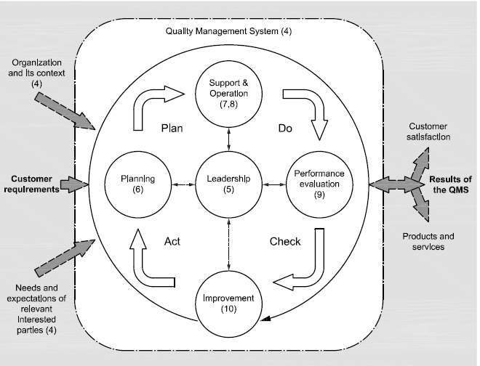

Slide 50
0.3.3 基于风险的思维
基于风险的思维（见附录A.4）对质量管理体系有效运行是至关重要的。本标准以前的版本已经隐含基于风险思维的概念，例如：采取预防措施消除潜在的不合格原因，对发生的不合格问题进行分析，并采取适当措施防止其再次发生。
为了满足本标准的要求,组织需策划和实施应对风险和利用机遇的措施。应对风险和利用机遇可为提高质量管理体系有效性、实现改进结果以及防止不利影响奠定基础。
机遇的出现可能意味着某种有利于实现预期结果的局面，例如：有利于组织吸引顾客、开发新产品和服务、减少浪费或提高生产率的一系列情形。利用机遇也可能需要考虑相关风险。风险是不确定性的影响,不确定性可能是正面或负面的影响。风险的正面影响可能提供改进机遇，但并非所有的正面影响均可提供改进机遇。

Slide 51
1. 范围
本标准为下列组织规定了质量管理体系要求：
a）需要证实其具有稳定地提供满足顾客要求和适用法律法规要求的产品和服务的能力；
b）通过体系的有效应用，包括体系改进的过程，以及保证符合顾客和适用的法律法规要求，旨在增强顾客满意。
本标准规定的所有要求是通用的，旨在适用于各种类型、不同规模和提供不同产品和服务的组织。
注 1：在本标准中，术语“产品”或“服务”仅适用于预期提供给顾客或顾客所要求的产品和服务；
注 2：法律法规要求可称作为法定要求。

Slide 52
2 规范性引用文件
下列文件对于本文件的应用是必不可少的。凡是注日期的引用文件，仅注日期的版本适用于本文件。凡是不注日期的引用文件，其最新版本（包括所有的修改单）适用于本文件。
GB/T 19000—2015 质量管理体系 基础和术语(ISO9000:2015 ,IDT)

Slide 53
3 术语和定义
GB/T 19000—2015界定的术语和定义适用于本文件。

Slide 54
术语和定义
3.2.2 组织的环境
对组织（3.2.1）建立和实现目标（3.7.1）的方法有影响的内部和外部结果的组合。
注1：组织的目标可能涉及其产品（3.7.6）和服务（3.7.7）、投资和对其相关方（3.2.3）的行为。
注2：组织环境的概念，除了适用于赢利性组织，还同样能适用于非赢利或公共服务组织（3.2.1）
注3：在英语中，这一概念常被其他术语，如：商业环境、组织环境或组织（3.2.1）生态系统所表述。
注4：了解基础设施（3.5.2）对确定组织环境会有帮助。
一般采取SWOT进行微观分析；采取PEST进行宏观战略分析。

Slide 55
术语和定义
3.2.3 相关方interested party (stakeholder)
可影响决策或活动，也被决策或活动所影响，或他自己感觉到被决策或活动所影响的个人或组织
示例：顾客(3.2.4)、所有者、组织(3.2.1)内的员工、供方(3.2.5)、银行、监管者、工会、合作伙伴以及可包括竞争对手或反压力集团的社会。
注：这是ISO/IEC导则，第1部分的ISO增刊的附录SL中给出的ISO质量管理体系标准中的通用术语及核心定义之一，最初的定义已经通过增加示例被修订。

Slide 56
外包 outsource
安排外部组织(3.2.1)执行组织的部分职能或过程(3.4.1)
注1：虽然外包的职能或过程是在组织的业务范围内，但是承包的外部组织是处在组织的管理体系覆盖范围之外。
注2：这是ISO/IEC导则，第1部分的ISO增刊的附录SL中给出的ISO质量管理体系标准中的通用术语及核心定义之一。

Slide 57
3.6.1 实体 object(entity，item)
可感知或想象的任何事物
示例：产品(3.7.6)、服务(3.7.7)、过程(3.4.1)、人、组织(3.2.1)、体系(3.5.1)、资源。
注：实体可能是物质的(如：一台发动机、一张纸、一颗钻石)，非物质的(如：转换率、一个项目计划)或想象的(如：组织(3.2.1)未来的状态)
[源自：GB/T 15237.1—2000，3.1.1，修订]

Slide 58
3.6.2 质量 quality
实体(3.6.1)的若干固有特性(3.10.1)满足要求(3.6.4)的程度
注1: 术语“质量”可使用形容词，如：差、好或优秀来修饰。
注2: “固有的”(其反义是“赋予的”)意味着存在于实体(3.6.1)内。

Slide 59
3.6.4要求 requirement
明示的、通常隐含的或必须履行的需求或期望
注1：“通常隐含”是指组织(3.3.1)和相关方(3.3.7)的惯例或一般做法，所考虑的需求或期望是不言而喻的。
注2：规定要求是经明示的要求，如：在形成文件(3.7.2)中阐明。
注3：特定要求可使用限定词表示，如：产品要求、质量管理要求、顾客要求、质量要求。
注4：要求可由不同的相关方(3.3.7)或组织自己提出。
注5：为实现较高的顾客满意，可能有必要满足顾客既没有明示，也不是通常隐含或必需履行的期望。
注6：这是ISO/IEC导则，第1部分的ISO增刊的附录SL中给出的ISO质量管理体系标准中的通用术语及核心定
义之一，最初的定义已经通过增加注3至注5被修订。

Slide 60
3.6.5质量要求 quality requirement
关于质量(3.6.2)的要求(3.6.4)

Slide 61
3.6.15 创新 innovation
新的或变更的实体(3.6.1)实现或重新分配价值。
注1：通常，以创新为结果的活动需要管理。
注2：创新通常具有重要影响。

Slide 62
3.7.5 输出 output
过程(3.4.1)的结果
注：组织(3.2.1)的输出是产品(3.7.6)还是服务(3.7.7)，取决于其主要特性(3.10.1)，如：画廊卖一幅画是产品，而委托绘画则是服务。在零售店买汉堡包是产品，而在饭店订一份汉堡包则是服务。

Slide 63
3.7.6 产品 product
在组织和顾客（3.2.4）之间未发生任何交易的情况下，组织（3.2.1）生产的输出（3.7.5）
注1：在供方（3.2.5）和顾客（3.2.4）之间未发生任何必然交易情况下，可以实现产品的生产。但是，当产品交付给顾客时，通常包含服务（3.7.7）因素。
注2：硬件是有形的，其量具有计数的特性（3.10.1）（如轮胎），流程性材料是有形的，其量具有连续的特性（如燃料和软料）。硬件和流程性材料经常被称为货物。软件由信息（3.8.2）组成，无论采用何种介质传递（如：计算机程序，移动电话应用程序、操作手册、字典、音乐作品版权、驾驶执照）。

Slide 64
3.7.7 服务 service
至少有一项活动必须在组织（3.2.1）和顾客（3.2.4）之间进行的输出（3.7.5）
注1：通常，服务的主要特征是无形的。
注2：通常，服务包含与顾客（3.2.4)在接触面的活动，以确定顾客的要求（3.6.4）。除了提供服务外，可能还包括建立持续的关系，例如，银行、会计事务所或政府主办机构，如学校或医院。
注3：服务的提供可能涉及，例如：
——顾客（3.2.4）提供的有形产品（3.7.6）（如需要维修的汽车）上所完成的活动。
——在顾客提供的无形产品（如为准备纳税申报所需的损益表）上所完成的活动。
——无形产品的交付（如知识传授的信息（3.8.2）提供。
——为顾客创造氛围（如宾馆和饭店）
注4：通常，服务由顾客体验。

Slide 65
3.8.5文件 document
信息(3.8.2)及其载体
示例：记录(3.8.10)、规范(3.8.7)、程序(3.4.5)文件、图样、报告、标准。
注1：媒介可以是纸张，磁性的、电子的、光学的计算机盘片，照片或标准样品，或它们的组合。
注2：一组文件，如若干个规范(3.8.7)和记录(3.8.11)，英文中通常被称为“documentation”。
注3：某些要求（3.6.4）（如易读的要求）与所有类型的文件有关，然而对规范(3.8.7)（如修订受控的要求）和记录
(3.8.10)（如可检索的要求）可以有不同的要求。

Slide 66
3.8.6形成文件的信息 documented information
组织(3.2.1)需要控制和保持的信息(3.8.2)及其载体
注1：形成文件的信息可以任何格式和载体存在，并可来自任何来源。
注2：形成文件的信息可包括：
—— 管理体系(3.5.3)，包括相关过程(3.4.1)；
—— 为组织(3.2.1)运行产生的信息(3.8.2)(一组文件)；
—— 结果实现的证据(记录(3.8.10))。
注3：这是ISO/IEC导则，第1部分的ISO增刊的附录SL中给出的ISO质量管理体系标准中的通用术语及核心定
义之一。

Slide 67
3.7.8 绩效 performance
可测量的结果。
注1：绩效可能涉及定量的或定性的结果。
注2：绩效可能涉及活动(3.3.11)、过程(3.4.1)、产品(3.7.6)、服务(3.7.7)、体系(3.5.1)或组织(3.2.1)的管理(3.3.3)。
注3：这是ISO/IEC导则，第1部分的ISO增刊的附录SL中给出的ISO质量管理体系标准中的通用术语及核心定
义之一，最初的定义已经通过修订注2被修订。

